Slide 1
Mafunzo ya Wakufunzi
Maendeleo ya Kazi
Siku ya 8 ‘Mawasilisho na tathmini’

Slide 2
Karibuni
Programu
Ukaribisho na utangulizi;
Tafakuri ya siku ya 7;
Malengo ya siku ya 8;
Maandalizi ya mwisho na kuangalia mipango;
Uwasilishaji;
Tathmini na hatua zinazofuata;
Sherehe ya utoaji vyeti.
Notes:
Tumefanya mipango kwa uwasilishaji wote. Washiriki wote walisema kwamba wanataka kutoa uwasilishaji, lakini kutokana na tulichokiona kutoka kwao tulifikiria kwamba uwasilishaji kadhaa (tatu) usingetolewa. Hivyo tunawapangia kwa njia ambayo, kungekuwa na muda zaidi kwa wengine. Hivyo tuliwagawa kwa siku nzima. Na ndio, waliakhirisha uwasilishaji wao au walikuwa wanachelewa. Kuepuka maamuzi haya, siku ya mwisho ya mafunzo, unaweza pia kupanga jambo hili kwenye siku ya 5, ulipomaliza mada ya 4. unaweza kuuliza anayetaka kuwasilisha programu yake ya tailor-made na anaehitaji kutuma rasimu ya uwasilishaji (hasi sasa, You can ask who want to present their tailor-made programme and that they need to send a draft of the presentation (so far, kwenye mada 4 za kwanza) kabla ya siku ya 6 ya mafunzo. Kulingana na ubora wa rasimu hii, unaweza kutoa mrejesho na mufanya maamuzi ya anaeweza kwenda kwa ajili ya uwasilishaji wa mwisho (na kama ni sawa, utoaji vyeti) na aliyeweza kuhudhuria vipindi vya mwisho kujifunza iwezekanavyo (hakuna cheti).
Kwa siku hii ya mwisho, kuna baadhi ya matakwa pia kwa wakati, kama baadhi ya uongozi unaweza kuja kwa muda maalumu tu kipindi cha muda mchache. Tulikuwa tunaweza kufanya ratiba sahihi.

Slide 3
Tafakuri ya siku ya 7
Upi ulikuwa ni wakati wa kijani kwenye siku ya mwisho ya mafunzo kwenye mada ‘Mpango kazi na kuomba kazi’?
Notes:
Ni vizuri kuuonesha uongozi uliokuwepo, namna tulivyofanya kazi kipindi cha mafunzo.

Slide 4
malengo
Ukaribisho kwa viongozi wote, maafisa waandamizi na wenzao waliopo hapa kujifunza kutoka katika uwasilishaji wa kazi zenu za vitendo;
Kutafakari kwenye mahiri zako namna ya kuendeleza na kutoa programu ya mafunzo ya taaluma kwa vijana wako;
Tathmini ya mafunzo na kubadilishana kuhusu uhitaji kwa ajili ya maboresho na maendeleo zaidi;
Kusherehekea tulichojifunza sana!

Slide 5
Maandalizi ya mwisho
Kusanya malighafi zote unazohitaji kwa ajili ya uwasilishaji;
Hifadhi uwasilishaji ulio katika pawapointi kwenye kompyuta ya mkufunzi;
Baina ya uwasilishaji, kuna dakika mbili tu za kubadilisha;
Notes:
Muda wa maandalizi daima unahitajika, pia kwa sababu watu kadhaa sio wa kufuata wakati. Fanya mipango mizuri na chukuwa muda kwa ajili ya maandalizi ya mwisho, hivyo, unaweza kuanza uwasilishaji muda wa saa 9.45.

Slide 6
Kitabu cha kumbukumbu
Katika kitabu cha kumbukumbu, unaandika uchunguzi wako kwa kila uwasilishaji:
  unapenda nini kuhusu huo (uwasilishaji);
  binafsi yako, nini unataka.
Notes:
Kabidhi kitabu cha kumbukumbu na vitini kwa kila mtu.

Slide 7
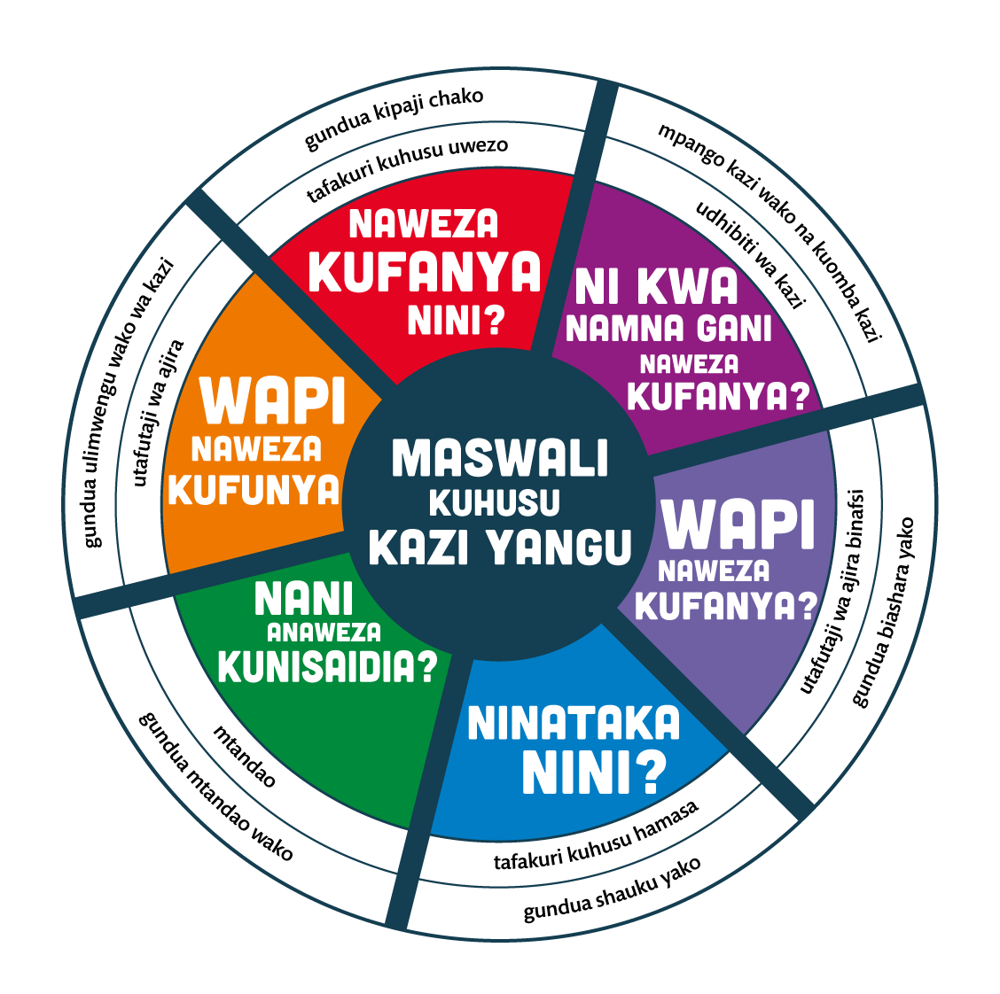
Notes:
Elezea kidogo kwa wageni. Kuwakaribisha tu kwa usahihi na kuwapa maelezo mafupi kuhusu mafunzo na umuhimu wa uwasilishaji na uwepo wao hapa kusikiliza na kuwa waungaji mkono kutekeleza programu ya wafanyakazi wao.
Unapodhani hii ni muhimu kwa wageni au washiriki, unaweza pia kuonesha baadhi ya slaidi za siku ya 7 kuhusu maudhui ya uwasilishaji.

Slide 8
uwasilishaji
Kwa jumla tuna dakika 15 – 25 kwa kila uwasilishaji: wakufunzi ni watunza muda na (pia) wanaweka kengele;
Mwisho wa kila uwasilishaji kutakuwa na dakika 5 kwa ajili ya mrejesho kutoka kwa wageni, kundi na wakufunzi.
Notes:
Baada ya kila uwasilishaji, mkufunza anaweza kuwaalika washiriki-wawasilishaji kusimama pembeni yake, anapouliza kundi walichokipenda kuhusu uwasilishaji. Wakufunzi wanapaswa kuualika hususan uongozi kutoa majibu. Usisisitize sana mrejesho ambao unashughulikia uboreshaji. Swali kubwa la siku hii sio ‘nini tunaweza kufanya vizuri zaidi’, lakini zaidi ‘inatosha kuthibitisha’. Baadhi ya tahadhari inaweza kutolewa katika utekelezaji: namna gani na muda gani unaenda kutoa programu ya tailor-made?
Uwasilishaji na programu ya tailor-made inapokuwa dhoofu sana, mkufunzi anapaswa kutoa habari mbaya mara moja. samahani., haitoshi, hutopata cheti na toa sababu kwanini. Kunaweza kukawa na upinzani wa mshiriki, lakini usibishane kuhusu hilo. Hii itathaminiwa sana na washiriki wengine. Wanajua pia, aliyekuwa hajafanya vya kutosha katika programu yote; hukumu ya haki itathaminiwa sana na washiriki wengine. Inajenga pia uwasilishaji na programu yao wenyewe ya tailor-made kuwa ya thamani zaidi. Unapotaka kuepuka maamuzi hayo magumu siku ya mwisho, unahitaji kufanya tathmini hii mapema katika programu baada kupata rasimu ya uwasilishaji kabla ys siku ya 6. Angalia maelezo slaidi ya 2

Slide 9
Tathmini, hatua zinazofuata na utoaji vyeti
Tafadhali, jaza katika fomu ya tathmini kama ni msaada kujifunza kutoka katika mafunzo haya namna ya kutekeleza programu kwa ajili ya ‘Mwongozo kwenye maendeleo ya Kazi’;
Katika duara, tunabadilishana moja kati ya pointi zetu muhimu za tathmini na hatua inayofuata ya kuchukua;
Baada ya hapo, tunamshukuru jirani yetu wa upande wetu wa kulia na kumpa pongezi kuhusu mchango wake kwenye mafunzo haya;
Vyeti. Hongera kwetu sote!
Mwishowe: picha za kundi (picha za pamoja).
Notes:
Vigezo kwa ajili ya kupata cheti vilikuwa wazi toka mwanzo. Unahitaji kuwa na utoaji wa zoezi, kuhudhuria angalau siku 6 na kuwasilisha programu ya tailor-made. Vigezo vilikuwa mwanzoni kabisa. Ungeweza kukosa siku moja tu, lakini kwa maana hiyo watu wengi wasingeweza kupokea cheti. Sanbabu nyengine za watu kutohudhuria zilikua wazi na zinakubalika. Lakini sio kawaida. Inatokea pia kwamba washiriki wanatoroka kwa saa chache. Kwa hivyo kanunu imewekwa kwamba watu waliokuwa hawakufanya uwasilishaji hawakupata cheti. Pia, washiriki waliofeli kufanya uwasilishaji mzuri (maudhui dhoofu) au mara nyingi hawapo, hawakupata cheti. Kila mtu alikuwa na furaha sana kuhusu kanuni hiyo, waliifikiria kuwa ni sawa na kutoa cheti chao wenyewe thamani zaidi.
Kumshukuru kila mmoja na kutoa pongezi kwa jirani wa mwengine, ni mbinu nzuri kwa sherehe ya ufungaji. Ni heshima, watu wanaweza kutoa machozi katika macho!

Slide 10
Mafunzo ya Wakufunzi
Maendeleo ya Kazi
Siku ya 8 ‘Mawasilisho na tathmini’

